Slide 1
§10 信息分析产品的评价

Slide 2
§10.1 信息分析产品评价的意义
§10.2 信息分析产品评价的内容
§10.3 信息分析产品评价的方法

Slide 3
§10.1 信息分析产品评价的意义

Slide 4
10.1.1 理论意义
现代信息管理都特别注意把信息分析产品评价作为一项重要工作来加以强调。没有信息分析产品的评价，现代信息管理至少是不完善的，整个信息分析工作也是不完整的。

Slide 5
10.1.1 实践意义
  有利于寻求和及时发现信息分析各环节存在的疏漏、缺陷和问题，改进和提高产品的质量，满足市场的需要。
  可以使信息分析人员的辛勤劳动得到社会的承认，有利于稳定和发展壮大信息分析队伍，调动和激发信息分析人员的积极性和创造性。
  有利于合理地进行产品的市场定价，使产品准确、及时地被推向目标市场。
  有利于信息分析机构的日常管理。
  可以使产品本身潜在的使用价值在某种程度上得到揭示，这一方面起到了向社会宣传产品的效果，另一方面也便于社会对信息分析工作进行监督。

Slide 6
§10.2 信息分析产品评价的内容

Slide 7
10.2.1 信息分析产品的特点
客观性
综合性
隐蔽性

Slide 8
10.2.2 信息分析产品评价程序
  成立评价小组
  确定评价目标
  搜集资料，分析限制性条件
  提出评价意见
  形成评价报告研究报告

Slide 9

10.2.3 信息分析产品评价指标体系
评价指标体系设计的原则：
  符合国家方针政策
  指标内涵一致性
  系统性
  科学性
  可操作性
  可比性
  导向性

Slide 10

针对性
准确性
新颖性
创造性
时间性
加工度
效益性
其他
通用指标体系

Slide 11
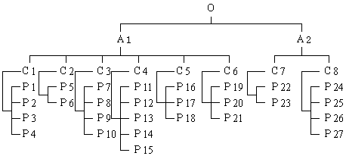
某信息分析产品评价的递阶层次模型

Slide 12
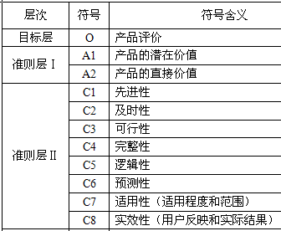
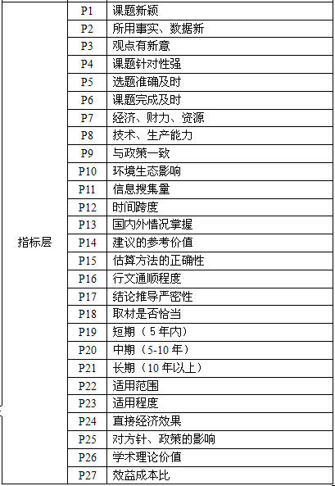
某信息分析产品评价指标

Slide 13
§10.3 信息分析产品评价的方法

Slide 14

评价方法
  即时评价
    信息分析产品交付用户使用或以某种方式面世后，随即或稍后进行的一种评价。这种评价的依据主要是信息分析产品本身的质量、所提供内容的内在价值和可使用价值以及用户对信息分析产品的初步反映。
  最终评价
    对信息分析产品消费后产生的最终效果进行的一种长远评价。这种评价的重点是信息分析产品使用后给科技、经济、社会和环境带来的最终影响和后果。

Slide 15
10.3.1 专家定性判断法
凭借专家个人判断定性描述信息分析产品的一种主观评价方法。
通过选择、推荐，以评委寄出评语和回收总结的方式进行。评价等级一般分一、二、三级，等级的区分通过评语措词上的差异体现出来。
优点是简便易行，无繁琐的计算和公式推导；缺点是人为性大，容易受到各种主观因素（如情感、态度等）的干扰，精确性不高。

Slide 16
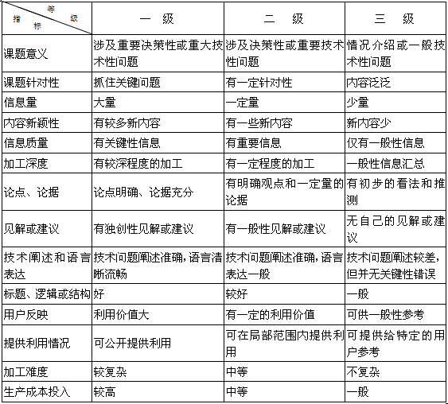

Slide 17
10.3.2 综合评分法
基本思想：用评分来反映评委对各项指标的评价，通过数据的综合处理，用一个量化的结果来表达评价的结论。
步骤
  确定信息分析产品的评价指标和评价等级
  给信息分析产品的各项评价指标打分
  计算信息分析产品的总分
  计算评委会的评分

Slide 18
    10.3.3 模糊综合评价法
模糊数学描述和解决模糊问题的具体方法很多，但用于信息分析产品评价的主要是模糊变换和综合评判方法，这是由这类产品的综合性特点及其评价所涉及的因素的多样性决定的。因此，这里所说的模糊综合评价法实际上是指借助于模糊数学中模糊变换和综合评判方法对信息分析产品进行模糊综合评价的方法。

Slide 19
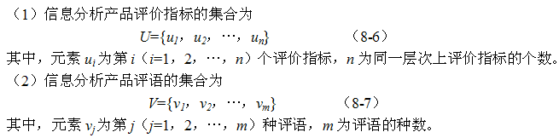

Slide 20
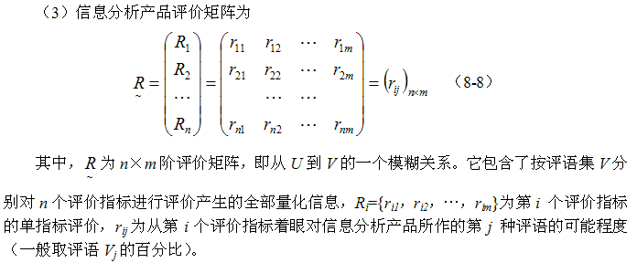

Slide 21
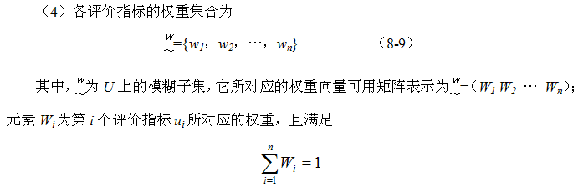

Slide 22
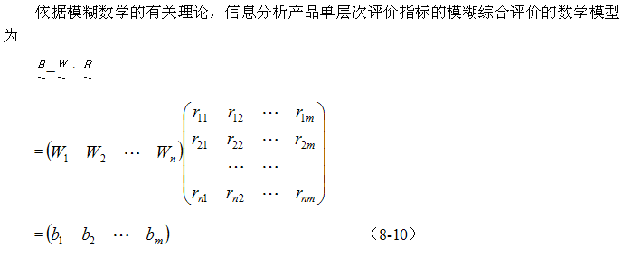

Slide 23
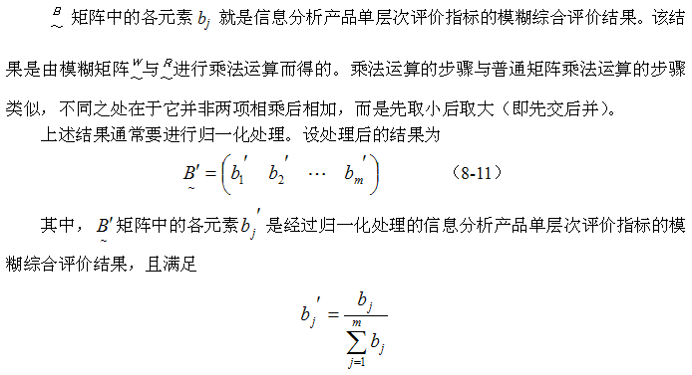

Slide 24
